Slide 1
8 异常与错误处理
霍梅梅
办公室：理工楼4 – 423
Tel：13867480812
（580812）
email:huomm@zucc.edu.cn

Slide 2
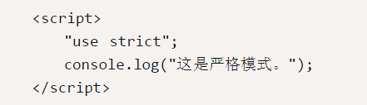
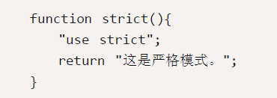
8.2 严格模式
正常运行模式，ECMAscript 5添加了第二种运行模式："严格模式"（strict mode）
使用方法：
  在文件或者函数体顶部放置字符串“use strict”
作用：严格模式JavaScript语言的一个受限制的子集，它修正了语言的重要缺陷，并提供健壮的查错功能和增强的安全机制。

Slide 3
8.2 严格模式
严格模式与正常模式的区别：
  全局变量显式声明区别
  禁止this关键字指向全局对象

Slide 4
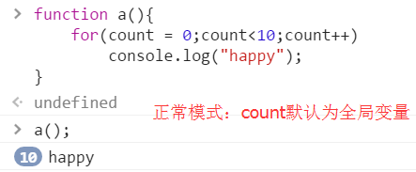

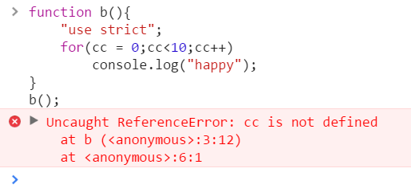
8.2 严格模式

Slide 5
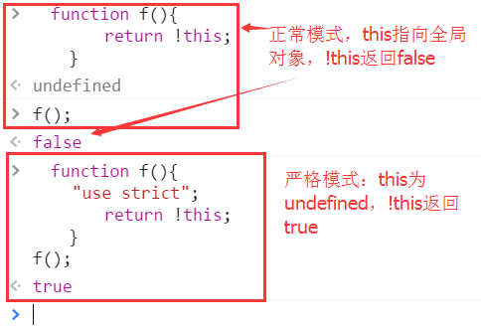
8.2 严格模式
函数执行时，正常模式，this绑定到全局对象
函数执行时，严格模式，this绑定到undefined。

Slide 6
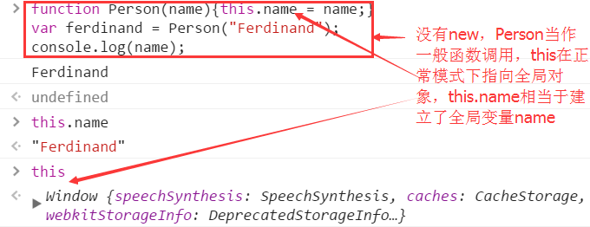
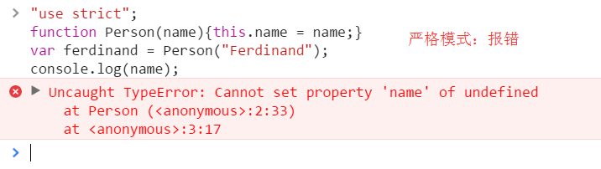
8.2 严格模式
构造函数时，如果忘记用new，this不指向新创建的对象。

Slide 7
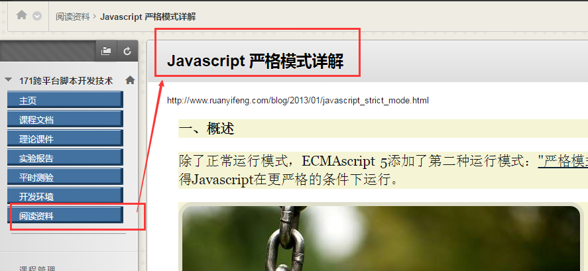
8.2 严格模式

Slide 8
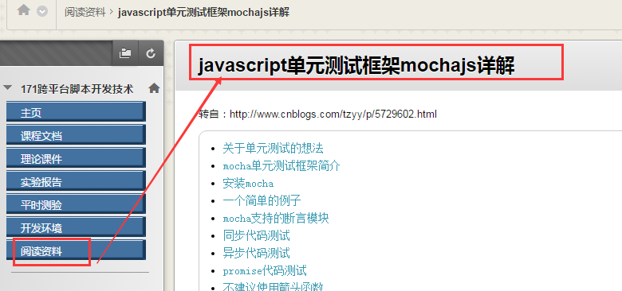
8.3 测试 8.9 断言
建议学习一种测试框架

Slide 9
8.4 调试
console.log() //输出观察点的值
在调试环境中设置断点；（ChromDevtools和node.js都支持断点设置，详见相应的补充讲义）
debugger语句

Slide 10
8.4 调试
Debugger语句通常什么也不做。当调试程序可用并运行的时候，JavaScript解释器将会（非必需）以调试模式运行。这条语句用来产生一个断点。

Slide 11
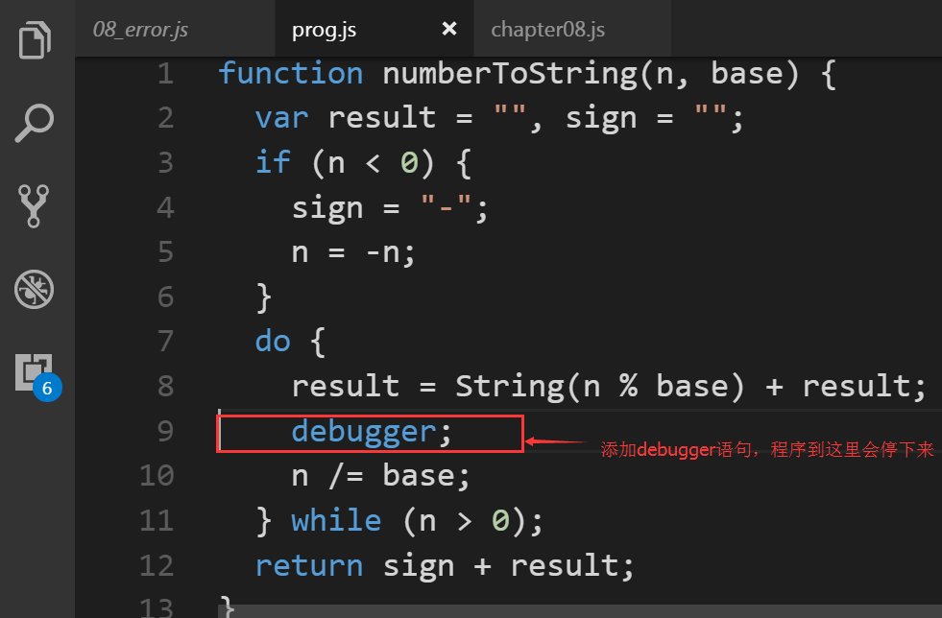

Slide 12
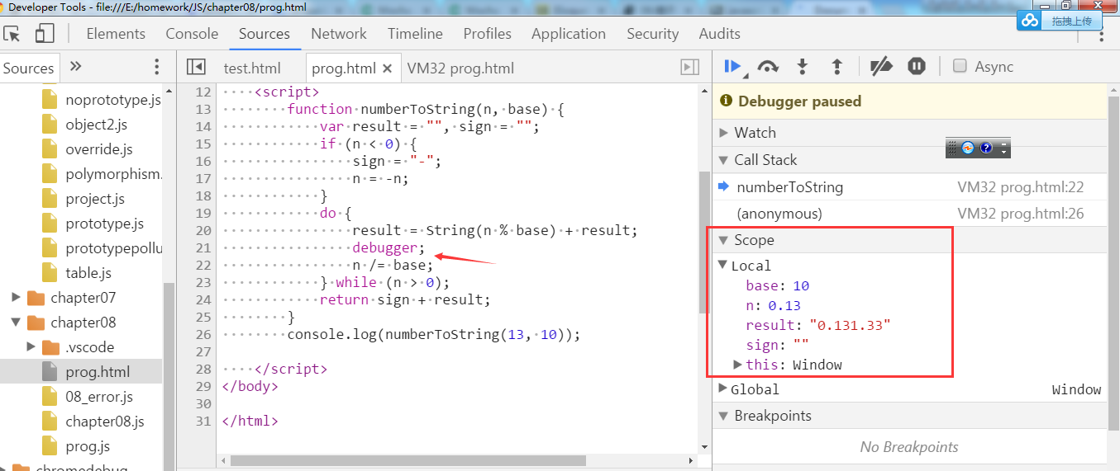
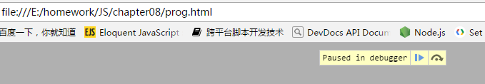
8.4 调试

Slide 13
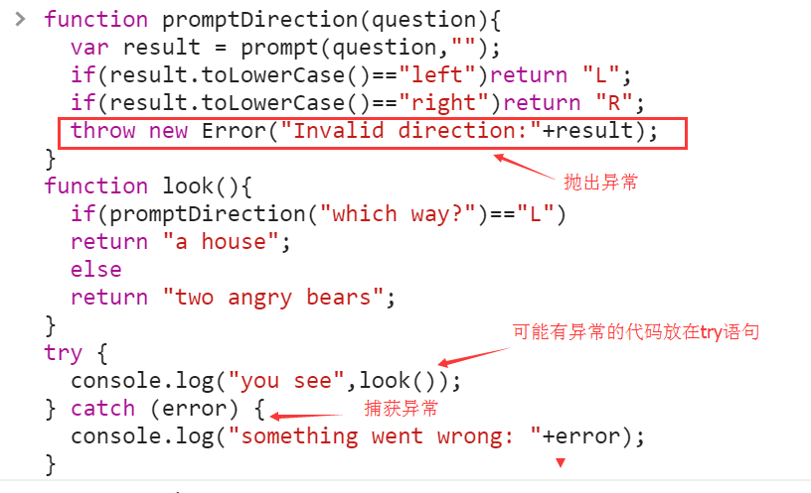
8.5 -8.7 try-catch-finally

Slide 14
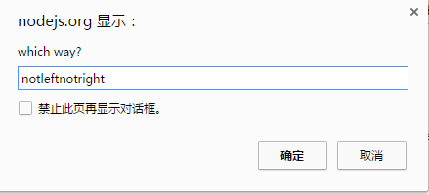
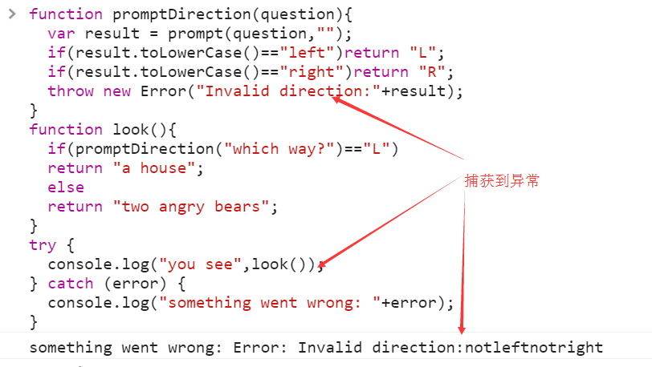
8.5 -8.7 try-catch-finally

Slide 15
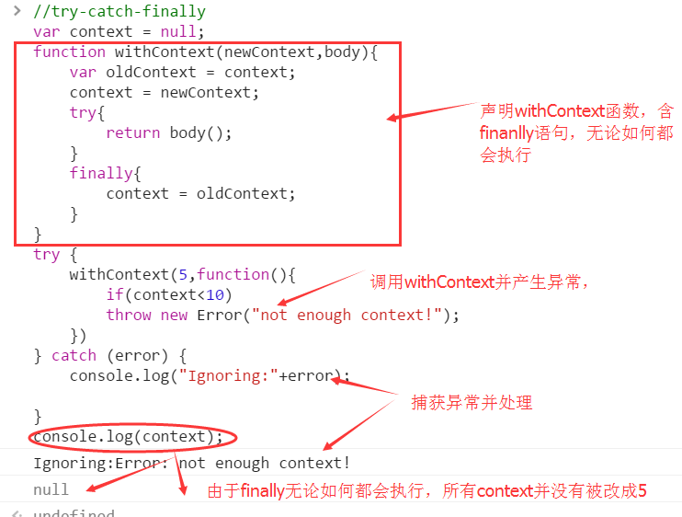
8.5 -8.7 try-catch-finally

Slide 16
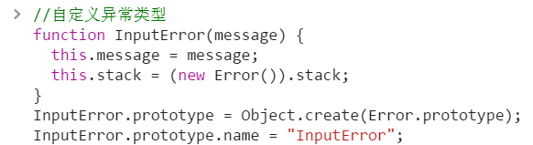
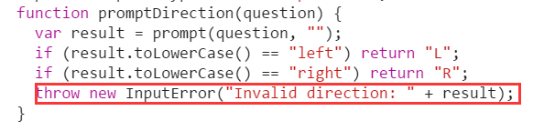
8.8 选择性捕获-自定义异常类型

Slide 17
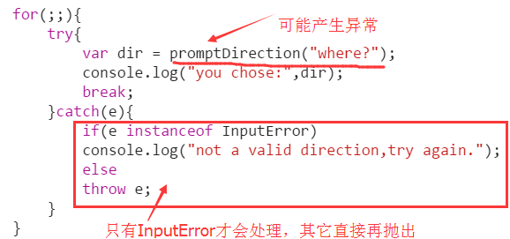

8.8 选择性捕获-自定义异常类型

Slide 18
补充：Error对象
一旦代码解析或运行时发生错误，JavaScript引擎就会自动产生并抛出一个Error对象的实例，然后整个程序就中断在发生错误的地方。
Error对象的实例有三个最基本的属性：
  name：错误名称
  message：错误提示信息
  stack：错误的堆栈（非标准属性，但是大多数平台支持）

Slide 19
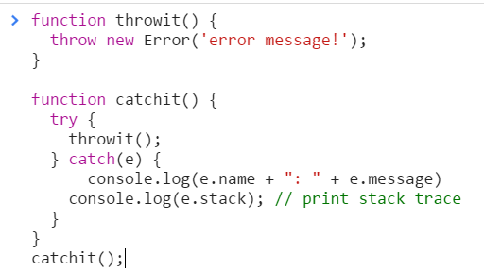
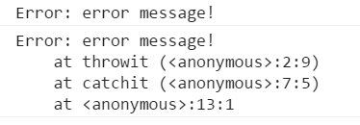
补充：Error对象

Slide 20
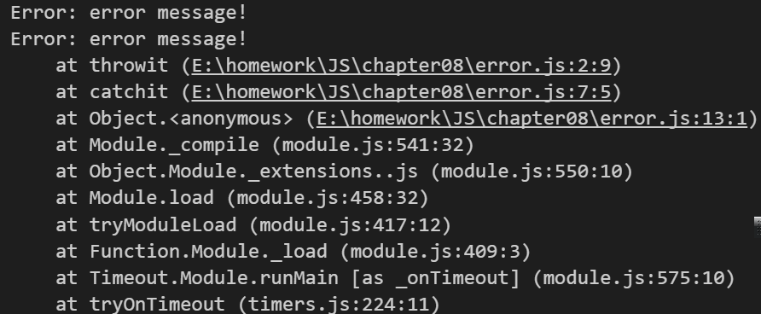
补充：Error对象
在node.js运行，错误栈的信息更多一些：首先是在throwit函数，然后是在catchit函数，最后是在函数的运行环境中。

Slide 21
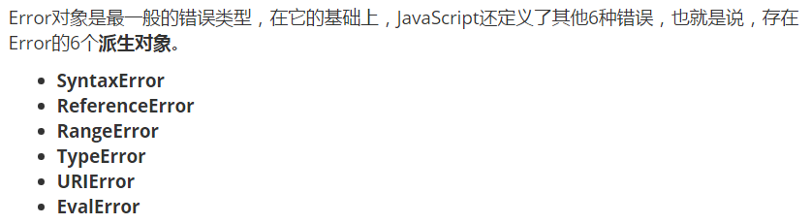
补充： JavaScript的原生错误类型
详细查看http://devdocs.io/javascript-errors/

Slide 22
Chapter 8 小结
严格模式
JavaScript调试
Try-catch-finally
自定义错误类型
JavaScript内置错误类型

Slide 23
参考阅读
JavaScript编程精解 （教材）第8章
http://devdocs.io/javascript-errors/

